Slide 2
公募狙击
紧跟主力
11月30日 20:15
杨春虎
执业编号:A1120619100003
经传多赢投研总监／软件产品架构师， 北京大学金融系毕业， 从业十余年，坚持以资金推动论为研究核心，形成了以机构思路选股，游资思路跟踪的稳健投资模型。独创双龙战法，机构分析战法等软件经典战法，深受广大用户的喜爱。

Slide 3
0 1
指数震荡，题材分化
0 2
公募基金，市场主力
0 3
基金建仓，持续跟踪
0 4
公募狙击，优选个股

Slide 4
PART 01
指数震荡，题材分化

Slide 5
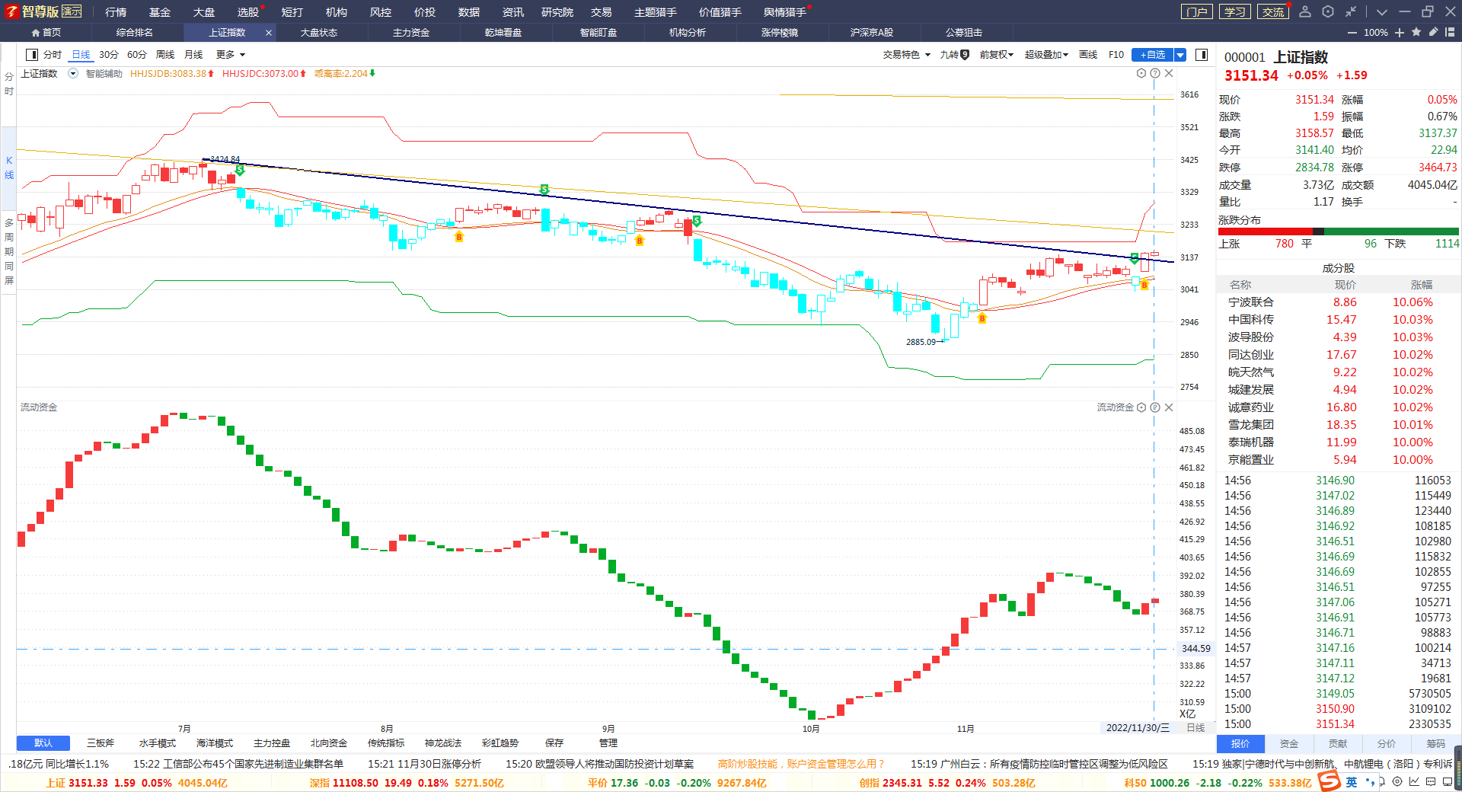
指数震荡，资金建仓
大阳后震荡整理，资金流入，趋势无忧，震荡向上

Slide 6
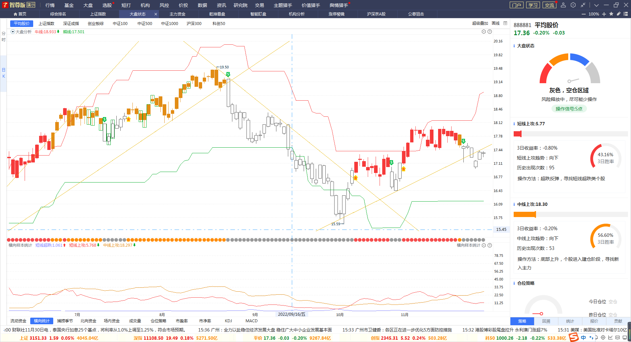
权重大于题材
一天震荡，中线向上，短线走平，关注权重方向
题材注意短线的风险

Slide 7
PART 02
公募基金，市场主力

Slide 8
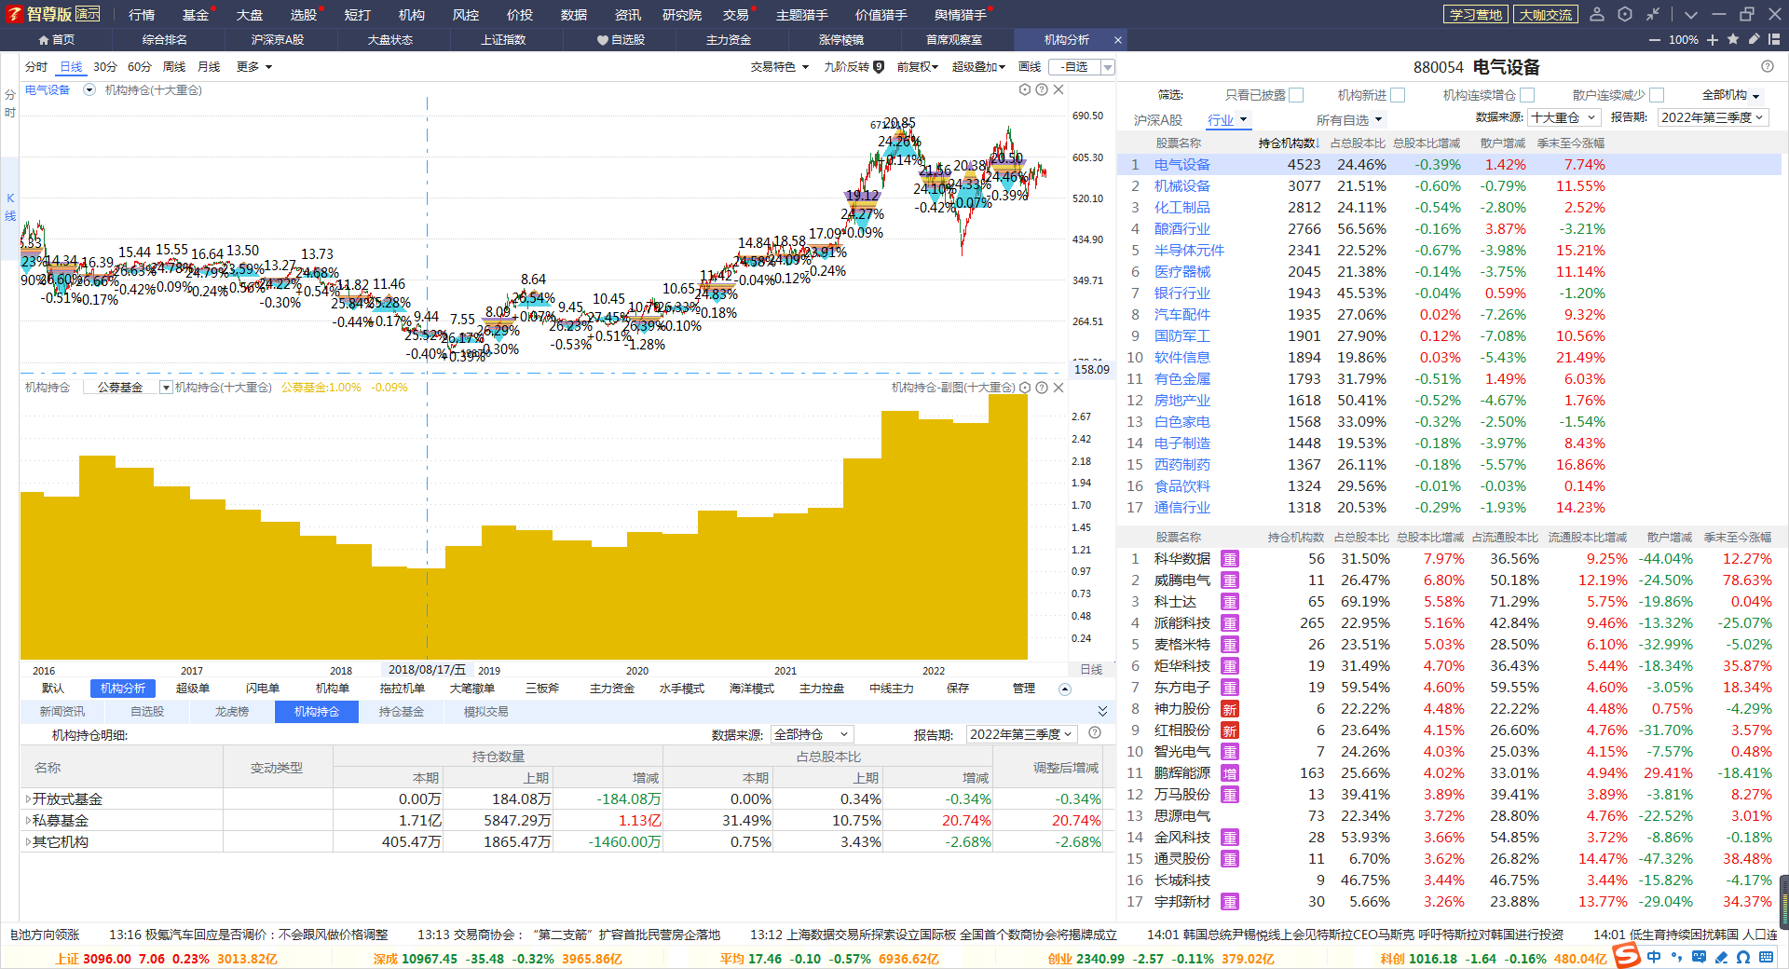
公募基金，市场主力
上涨过程中，基金不断加仓，新基金不断发行，
形成抱团抬轿，市场上的每一次主流行情，都有公募基金的核心推动

Slide 9
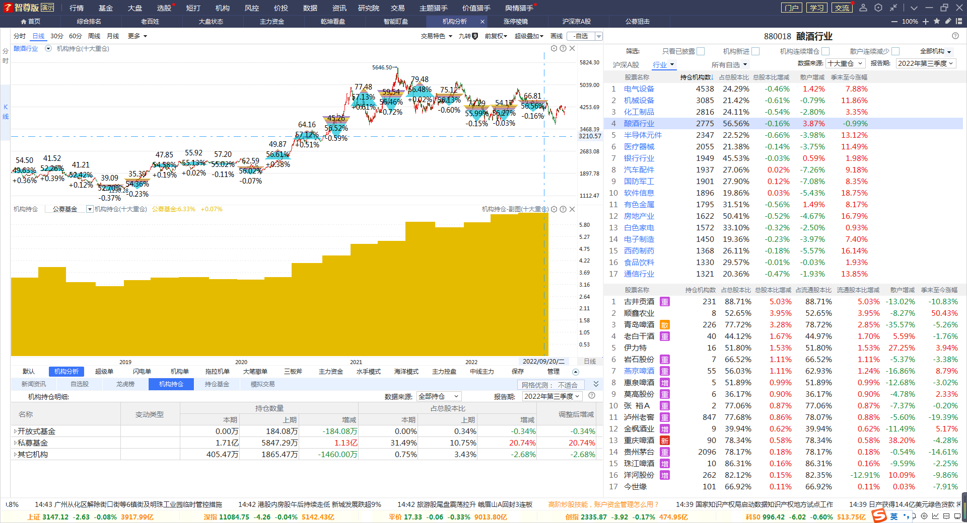
公募基金，市场主力
上涨过程中，基金不断加仓，新基金不断发行，
形成抱团抬轿，市场上的每一次主流行情，都有公募基金的核心推动

Slide 10
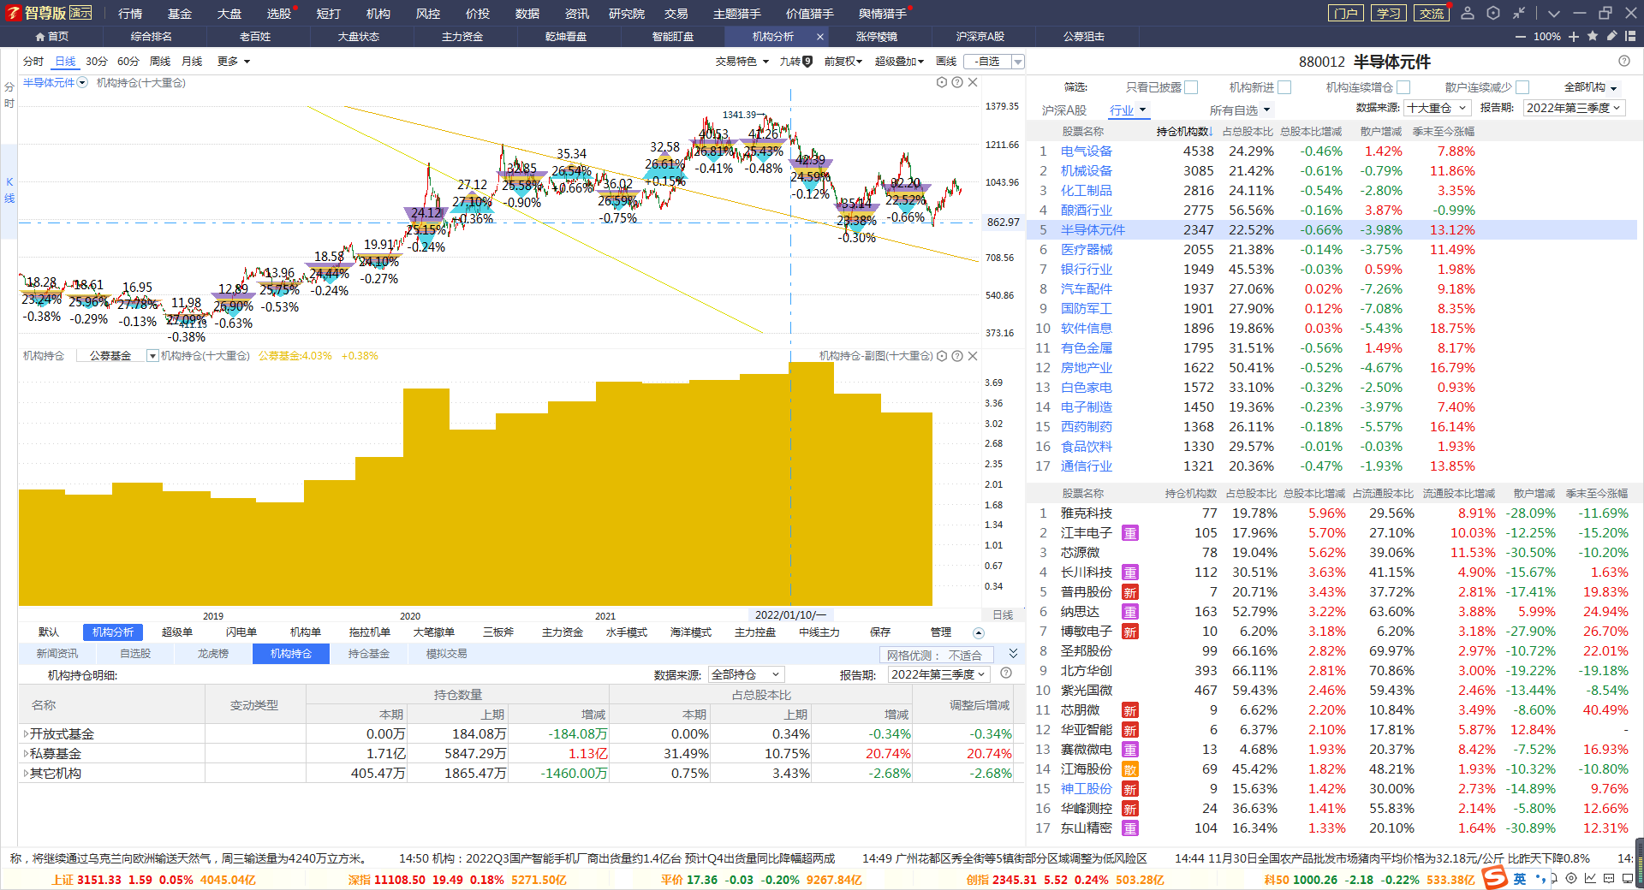
公募基金，市场主力
全部机构数据规则：
一，三季度结束，一个月后全部公布完，二季度结束两个月，四季度结束，4个月全部公布完。
公募基金公布规则：
每个季度结束后15个工作日公布，一三季度公布十大重仓，二四季度公布全部持仓，推荐十大重仓分析。

Slide 11
PART 03
基金建仓，持续跟踪

Slide 12
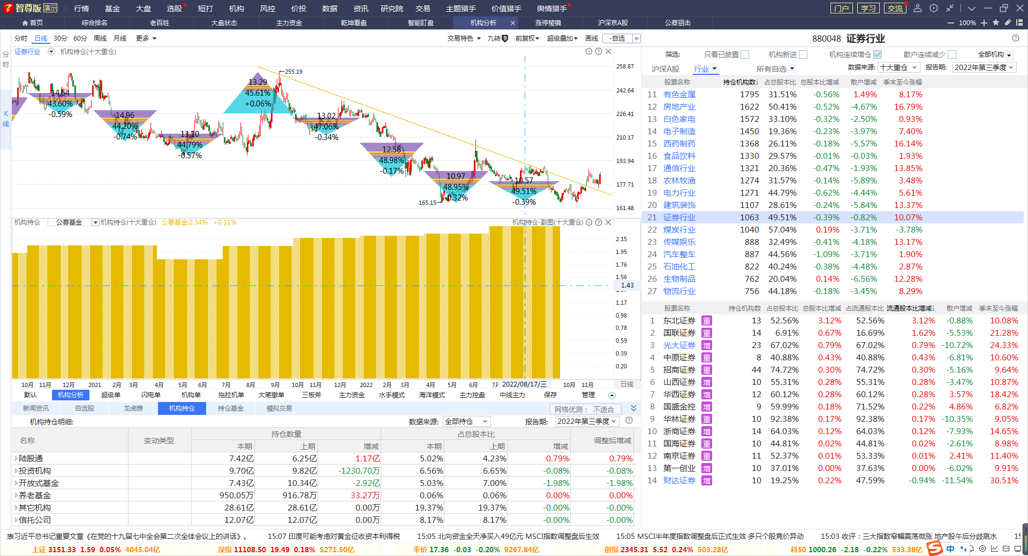
基金建仓，持续关注
公募基金连续建仓，中长期持续关注

Slide 13
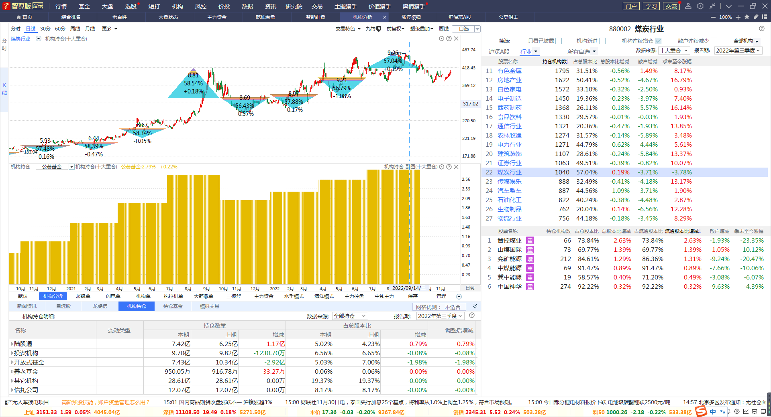
高位建仓，关注控盘
高位继续建仓，关注趋势启动，跟踪控盘二次机会

Slide 14
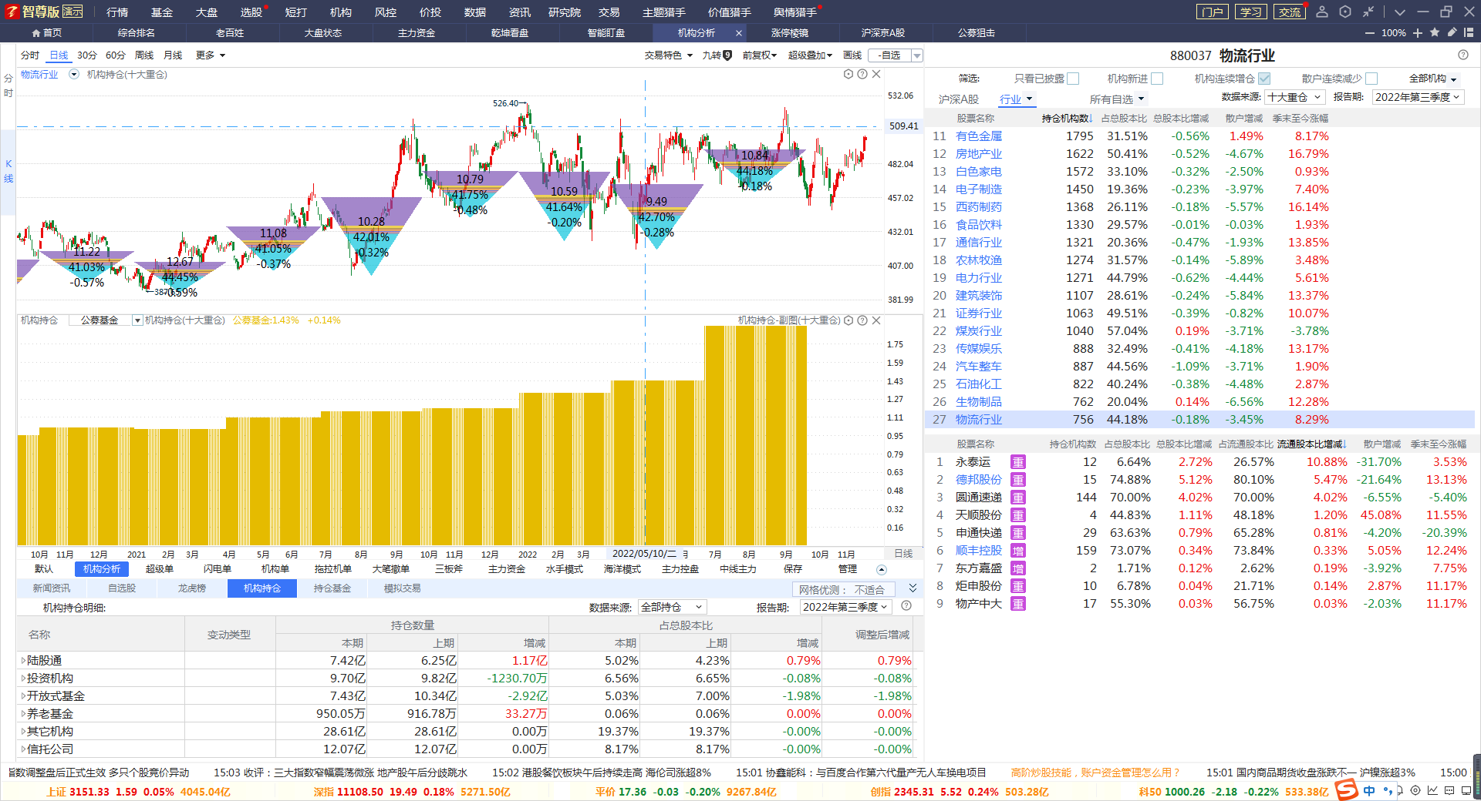
持续建仓，等待突破
公募连续建仓，等待突破机会，属于洗盘建仓期

Slide 15
PART 04
公募狙击，优选个股

Slide 16
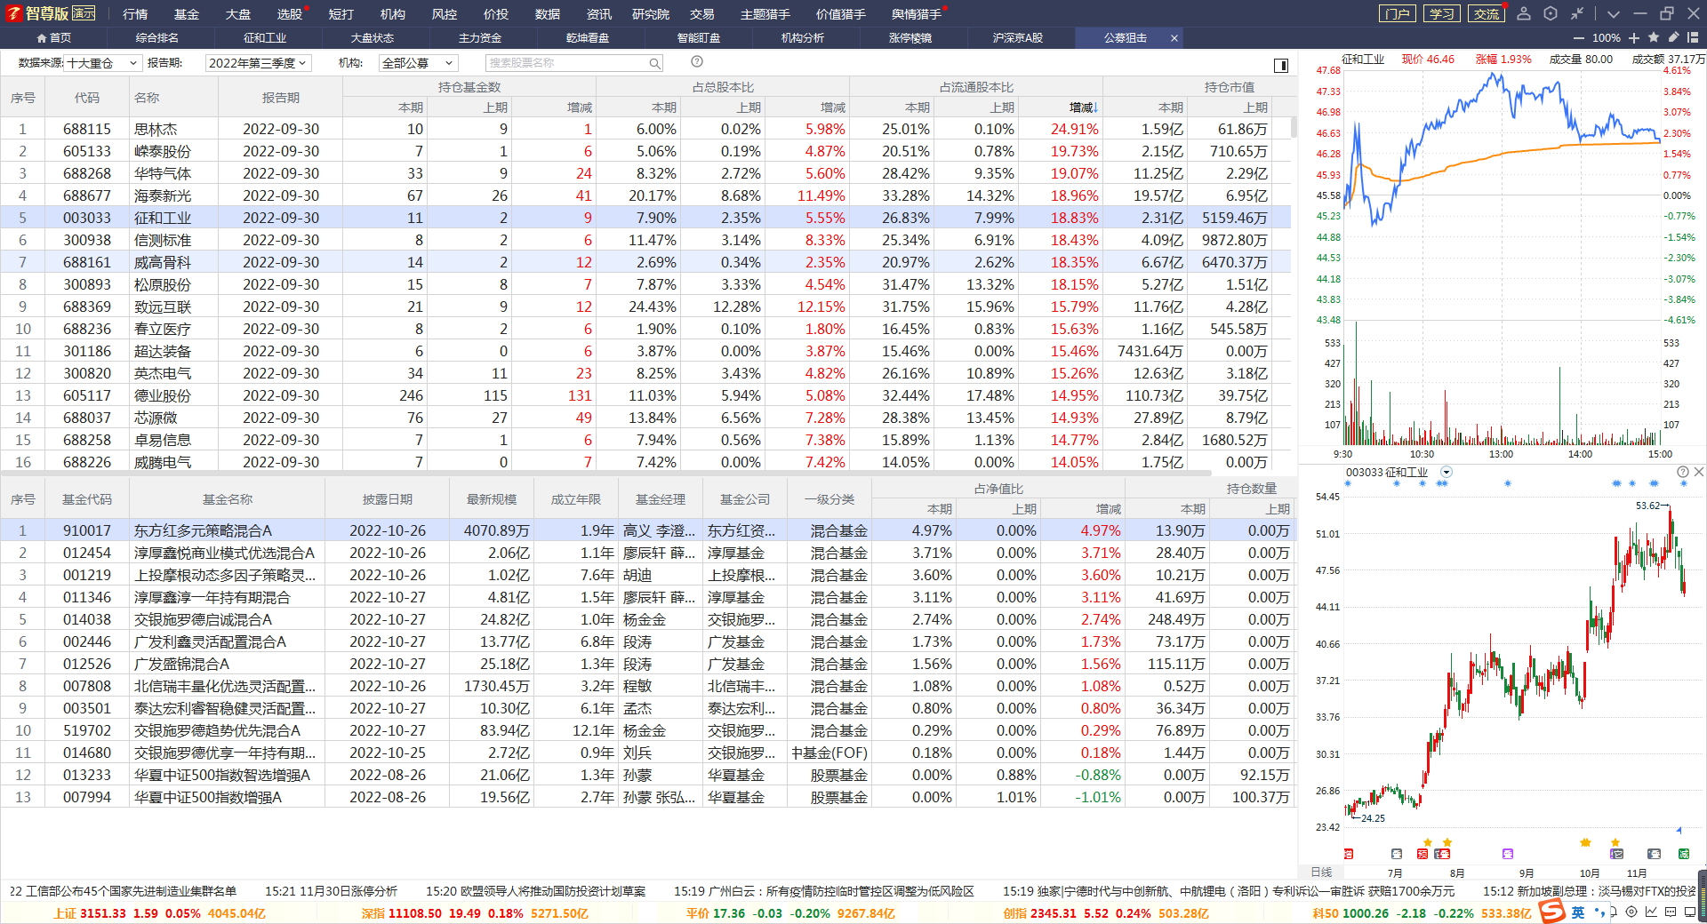
公募狙击，快人一步
每个季度结束后的第一个月的月底，数据出炉
十大重仓，流通排序，选择个股，等待模式

Slide 17
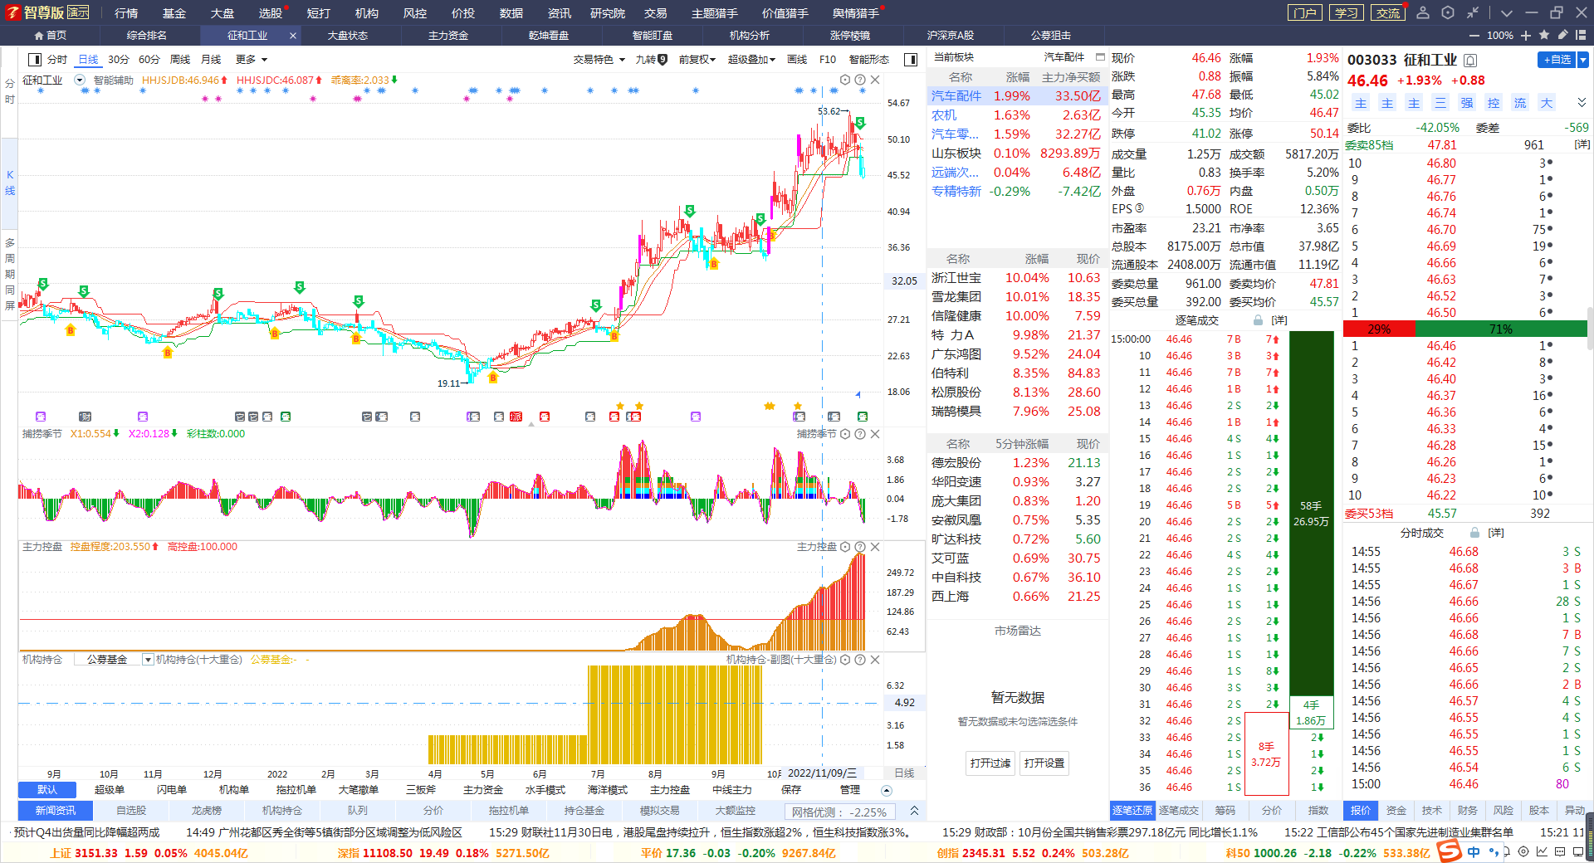
公募加仓，控盘向上
公募基金持续加仓，控盘介入，跟随趋势

Slide 18
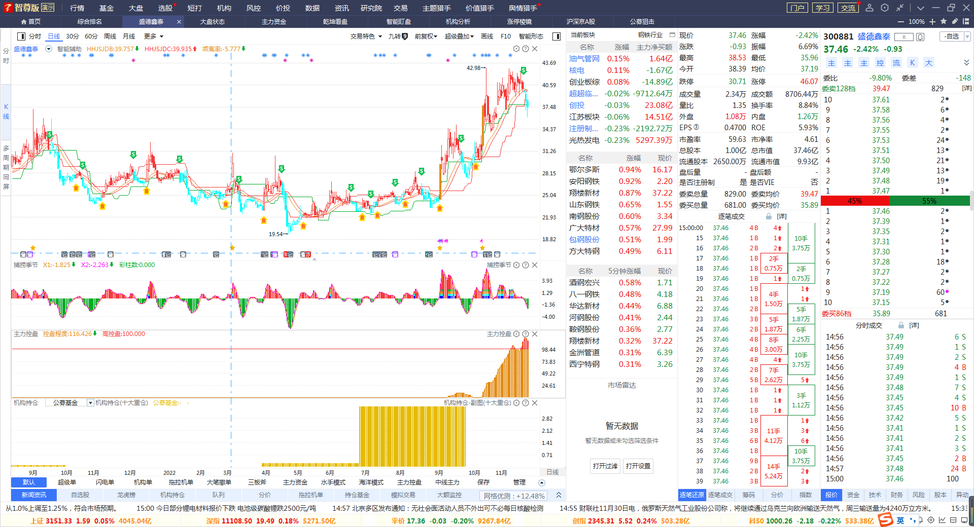
公募加仓，控盘向上
公募基金持续加仓，控盘介入，跟随趋势

